Slide 1


Slide 2
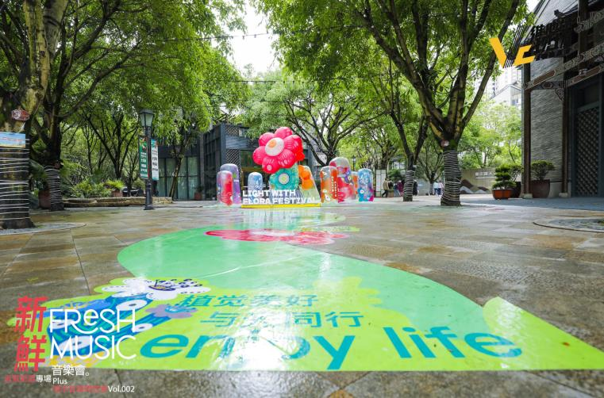
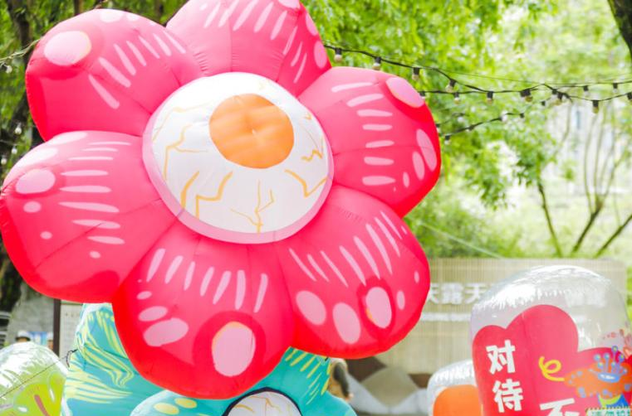
创
意
思
路
/网红打卡
/人气聚集
/潮玩圣地
以往没有参加过的形式
我们应该怎做？
创意思路

Slide 3
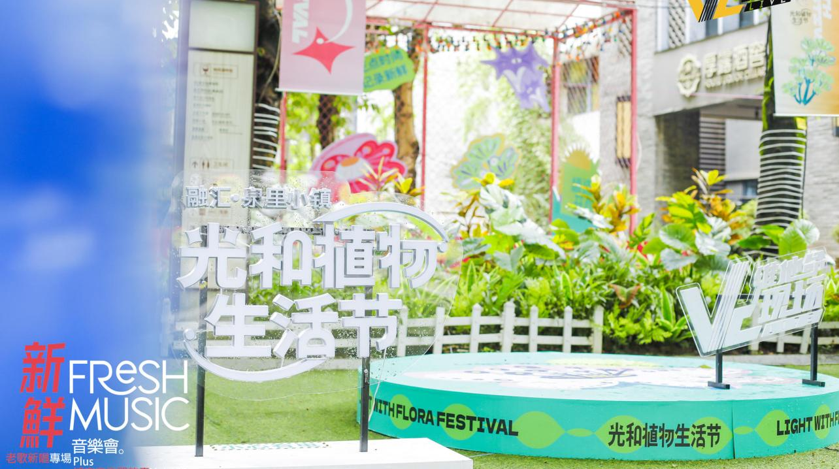
肆
意
生
活
节
邀请周边邻居及特邀来宾等共同参加此次活动
房地产行业是一个竞争非常激烈的行业，各个不同的房地产开发公司要想在这个市场上能够有比较好的销售业绩，需要大幅度的广告支持，除此之外，进行各种房地产活动策划也是进行楼盘推广的重要手段，因此举办市集活动与商家联盟可以快速聚集大量人气，提升项目的知名度，从而可推进剩余商铺的销量。
KITE FESTIVAL ACTIVITY

Slide 4
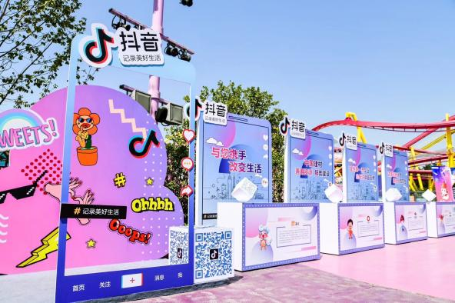
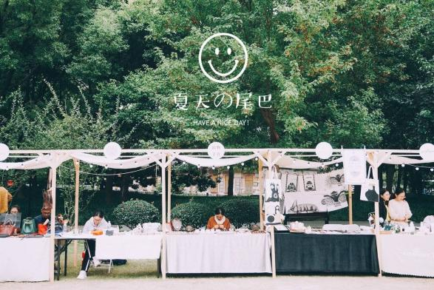
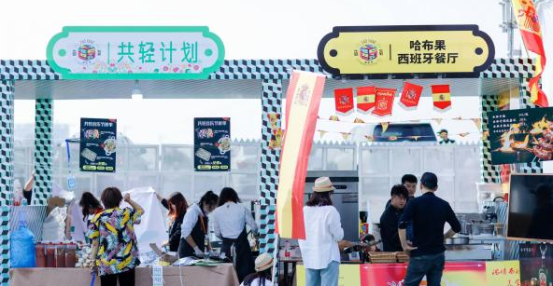
亮
点
提
炼
HIGHLIGHT REFINING
PART 01-氛围布置上
在活动氛围布置上采用近期流行的市集摊位进行氛围营造，给来宾不一样的视觉冲击力，吸引周边及过往的人群目光前来参观参与活动，从而达到活动真正的目的。

Slide 5
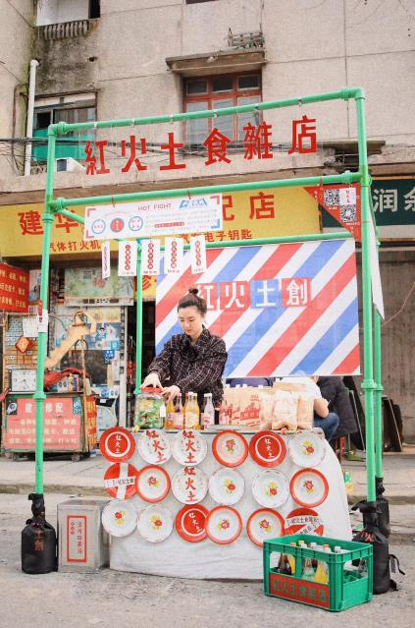
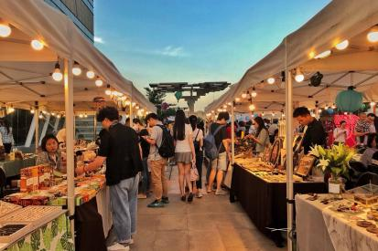
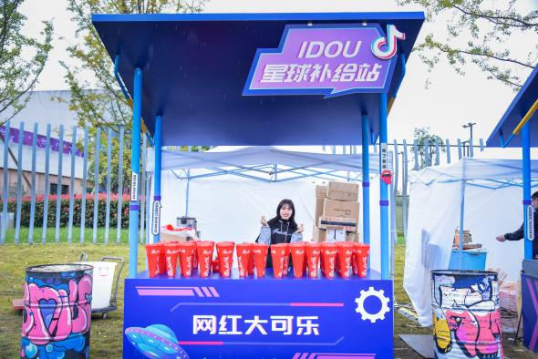
亮
点
提
炼
HIGHLIGHT REFINING
PART 02-活动内容上
在前期宣传、主体活动环节中，以新颖、、独特、风格为本档活动的主角儿，淡化活动流程，打造真正轻松愉悦的活动氛围！

Slide 6
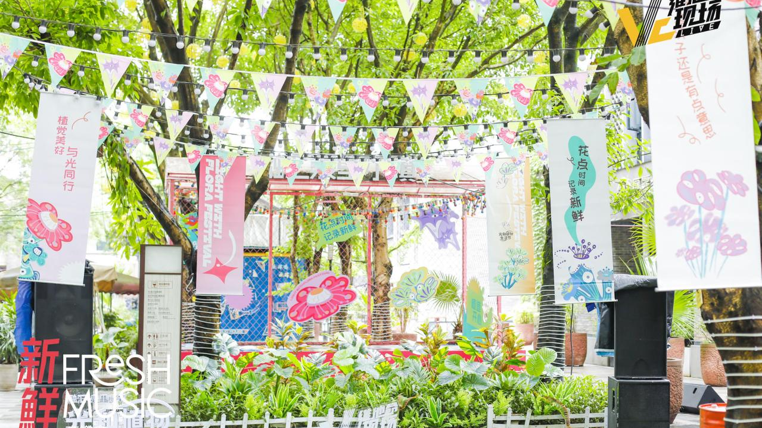
+
01
活动概况

Slide 7
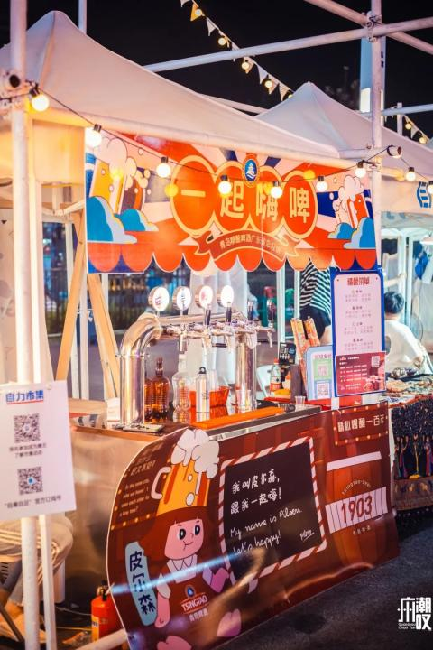
活动主题：肆意生活
——地产项目市集嘉年华活动
活动时间：2021年xx月xx日（具体时间以甲方为准）
活动地点：某项目园区外商铺
活动人数：200人左右
参与对象：意向客户、周边邻里、特邀嘉宾、到访客户等
活动形式：商家联盟
活
动
概
况
OVERVIEW OF ACTIVITIES

Slide 8
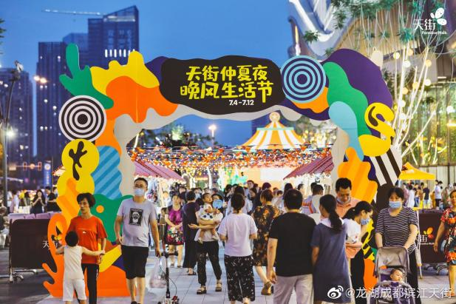
活动目的
三将活动的品质与服务与品牌形象结合，树立在客户心中的良好形象。
二与已购业主互动，提升业主对项目的感情，促进老带新宣传。
一增强现场氛围、维持营销气氛。吸引新客户到访，聚集人气，创造销售机会。
国韵×国风×国潮
商业地产需要流量和销售额，消费者需要新鲜和刺激，双方共同激活了市集。市集制造者凭借独特的企划、品牌和产品，创新不同的创意呈现形式，形成一场又一场的商业盛宴

Slide 9
+
02
前期宣传

Slide 10
宣传策略
最重要的亮点项目商铺
以可感知的方式呈现在大众面前
通过创意+内容+商家联盟的组合，达到更高效的传播效果
传播创意面
通过极具创意的线下快闪+线上互动形式吸引眼球
内容话题面
以细分的内容展现亮点项目，诱导受众的参与兴趣
渠道面
垂直渠道直达关键受众，让后期销售得到更多保障

Slide 11
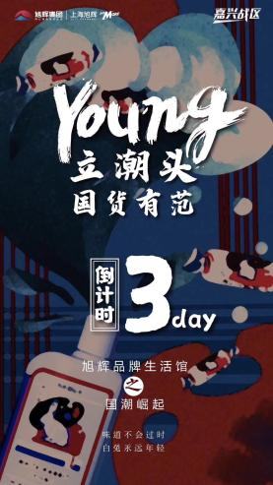



线上宣传—倒计时
主题倒计时：国潮热的当下，定制国潮样式倒计时，吸引来宾关注项目。

Slide 12




线上宣传—商家联盟
前几宣传将洽谈好的人气口碑较高的商家进行线上宣传，利用产品的诱惑吸引来宾关注项目。

Slide 13
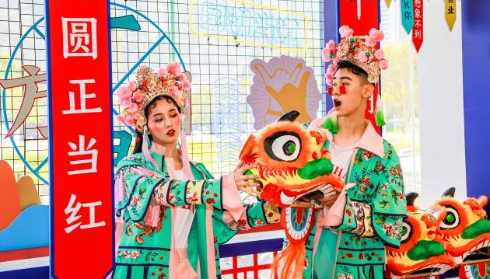
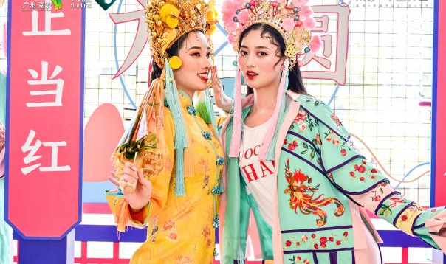
线下宣传
活动前期于当地繁华商圈进行线下快闪，模特身穿汉服，进行全城巡游，同时手举本次活动信息牌子，进行造势宣传。

Slide 14
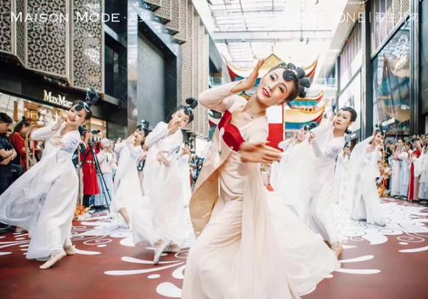
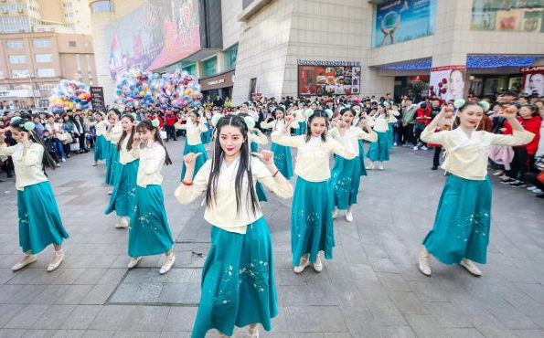
线下宣传
活动中期于线下进行汉服舞蹈快闪，模特身穿汉服，进行全城巡游，为之后的主题活动再次蓄客造势。

Slide 15
+
03
氛围包装

Slide 16
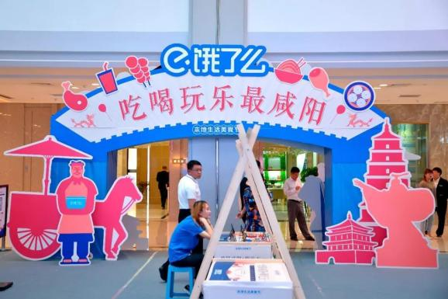
场地规划—门头设计
活动整体色调采用对比/碰撞色调，迎合活动主题，吸引更多的人参与打卡拍照。

Slide 17
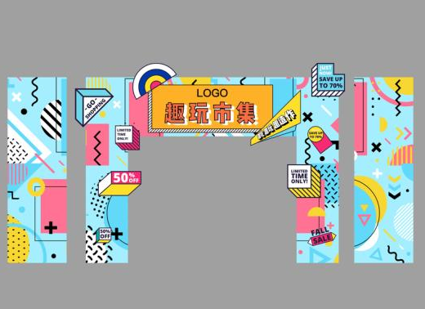
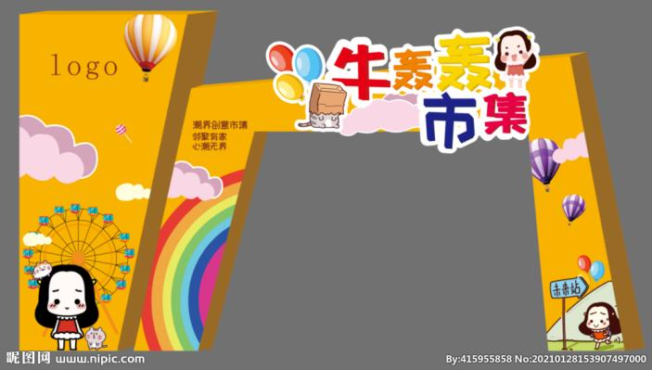
场地规划—门头设计备选
活动整体大胆的色彩对比运用，色彩鲜艳符合春天的主题，吸引更多的小朋友及家人参与，营造出轻松愉悦的活动氛围。

Slide 18

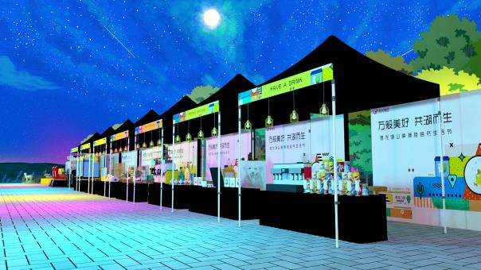
场地规划—摊位设计
活动主场地布置主题摊位，给每位商家定制统一门头设计，规划好场地给前来参观的来宾不一样的市集。
推荐一
推荐二

Slide 19
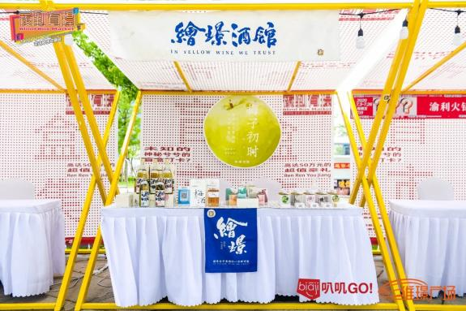
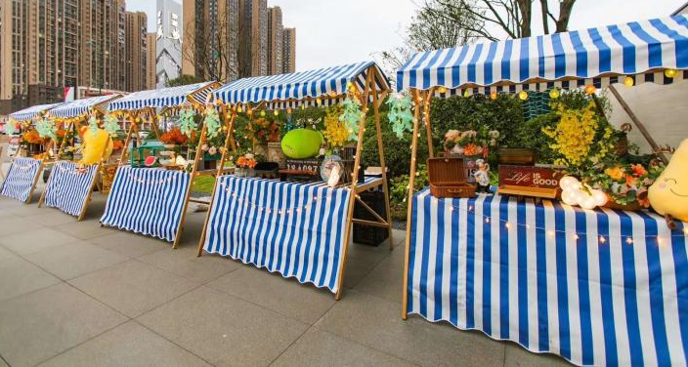
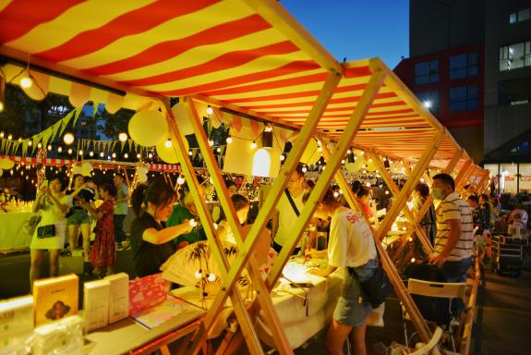
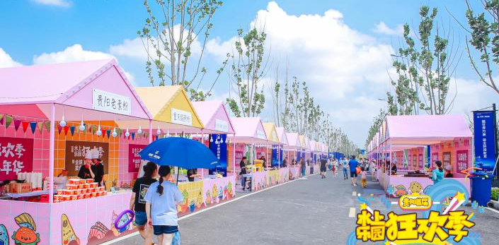
场地规划—摊位设计备选

Slide 20
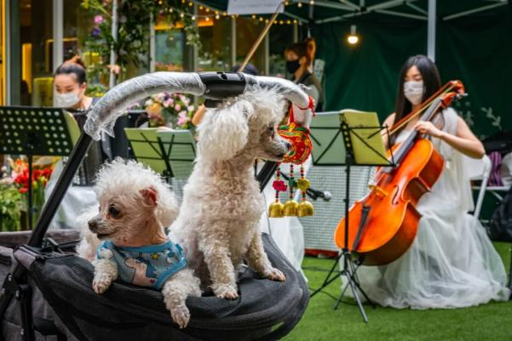
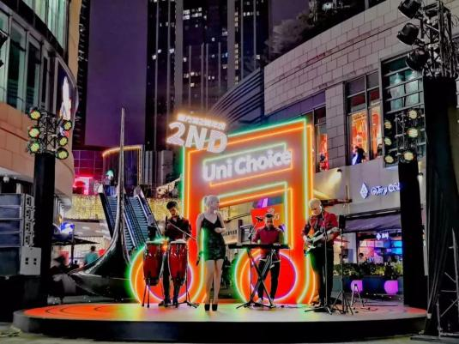
场地规划—演出区域
为了吸引更多的来宾参与活动，搭建舞台区域，周末不定期进行节目演出，给到场的来宾视觉听觉味觉上不同的享受。
推荐一
推荐二

Slide 21
+
04
活动主体

Slide 22
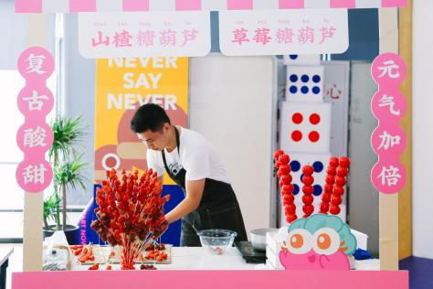
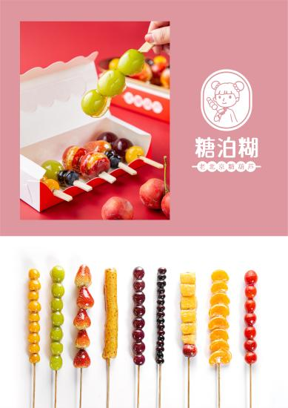
活动主体—网红美食区（推荐一）
夏日元气糖水铺——糖葫芦
与当地的商家联盟，邀请商家现场制作进行售卖，提升来访数量及体验，提升后续“老带新”商铺成交的比例。

Slide 23
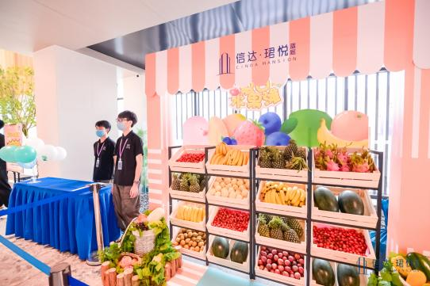

活动主体—网红美食区（推荐二）
夏日元气水果铺——元气水果
与当地的商家联盟，邀请商家现场制作进行售卖，提升来访数量及体验，提升后续“老带新”商铺成交的比例。

Slide 24
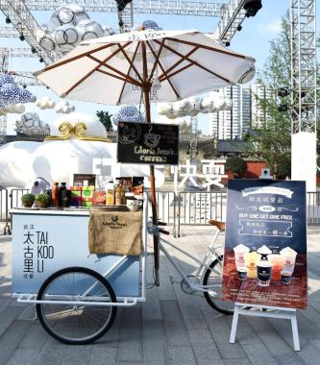
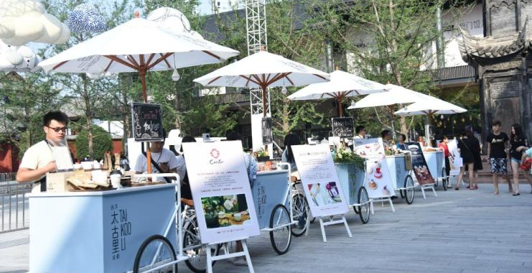
活动主体—网红美食区（推荐三）
COFFEES铺——现磨咖啡
与当地的商家联盟，邀请商家现场制作进行售卖，提升来访数量及体验，提升后续“老带新”商铺成交的比例。

Slide 25
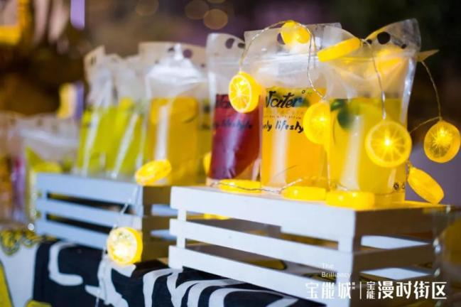
活动主体—网红美食区（推荐四）
能量补充站——网红大可乐
与当地的商家联盟，邀请商家现场制作进行售卖，提升来访数量及体验，提升后续“老带新”商铺成交的比例。

Slide 26
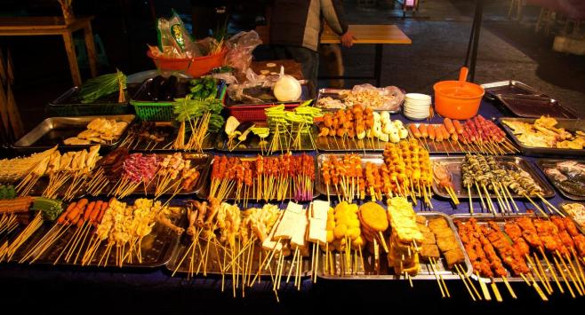
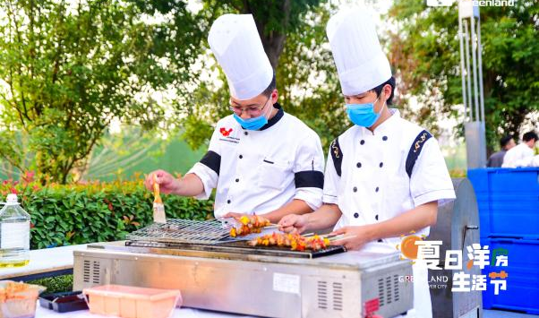
活动主体—网红美食区（推荐五）
能量补充站——户外烧烤
与当地的商家联盟，邀请商家现场制作进行售卖，提升来访数量及体验，提升后续“老带新”商铺成交的比例。

Slide 27
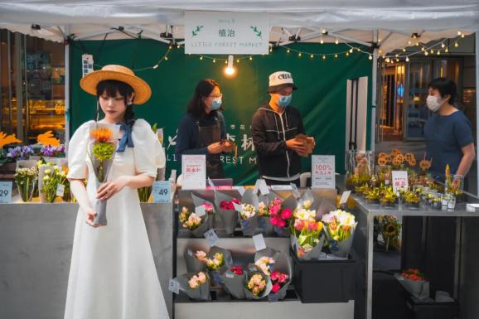
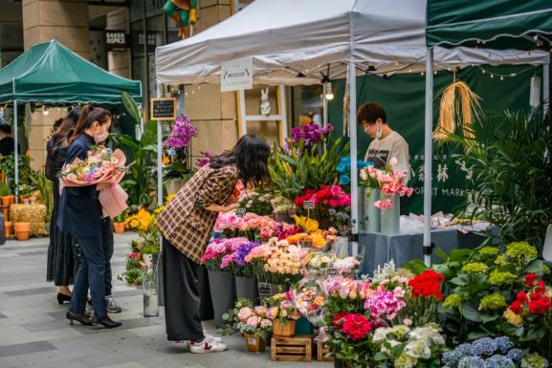
活动主体—生活体验区（推荐一）
生活体验区——鲜花摊位
与当地的商家联盟，邀请商家现场制作进行售卖，提升来访数量及体验，提升后续“老带新”商铺成交的比例。

Slide 28
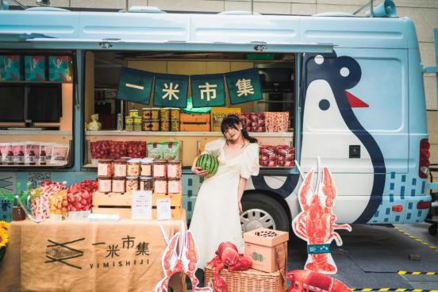


活动主体—生活体验区（推荐二）
生活体验区——有机谷物
与当地的商家联盟，邀请商家现场制作进行售卖，提升来访数量及体验，提升后续“老带新”商铺成交的比例。

Slide 29
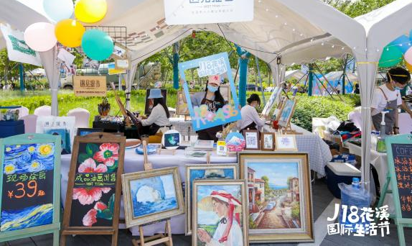
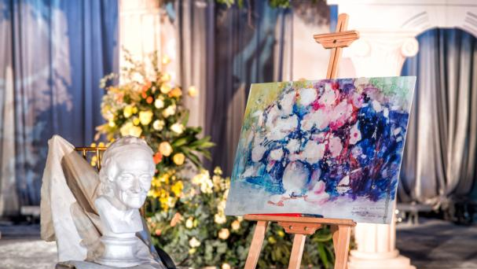
活动主体—生活体验区（推荐三）
生活体验区——油画彩绘
与当地的商家联盟，邀请商家现场制作进行售卖，提升来访数量及体验，提升后续“老带新”商铺成交的比例。

Slide 30
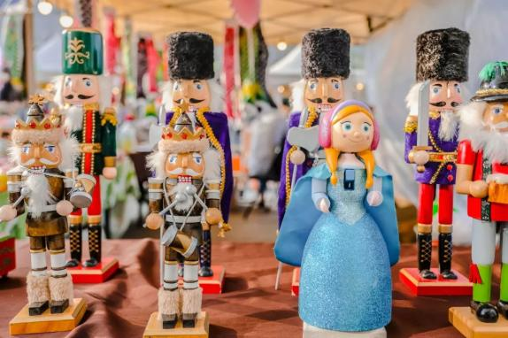
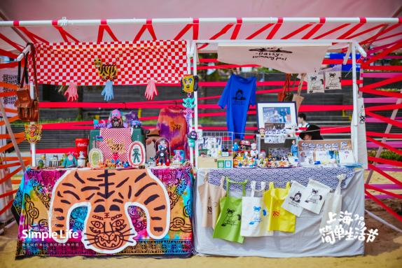
活动主体—生活体验区（推荐四）
生活体验区——手办收集
与当地的商家联盟，邀请商家现场制作进行售卖，提升来访数量及体验，提升后续“老带新”商铺成交的比例。

Slide 31
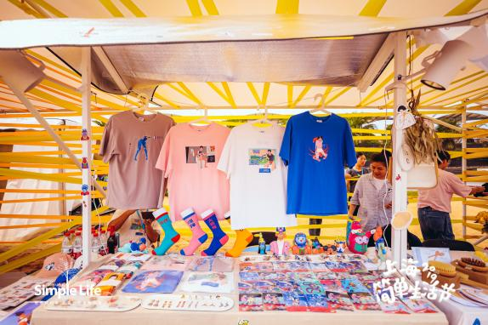
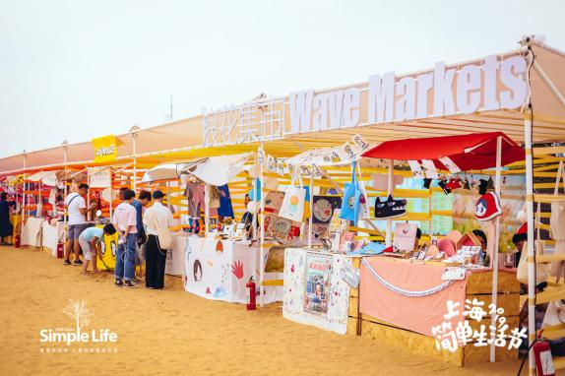
活动主体—生活体验区（推荐五）
生活体验区——潮玩收集
与当地的商家联盟，邀请商家现场制作进行售卖，提升来访数量及体验，提升后续“老带新”商铺成交的比例。

Slide 32
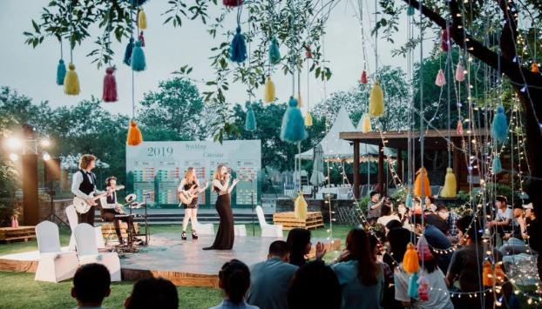
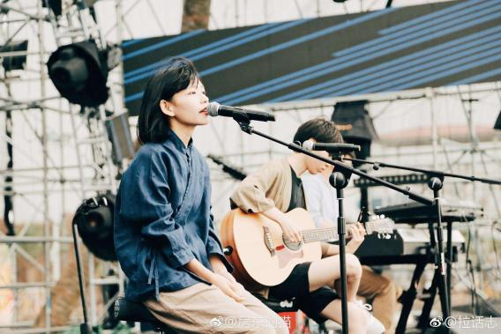
活动主体—互动区（推荐一）
互动区——乐队演出
活动现场邀请乐队进行演出，活跃氛围聚集人气提升来访数量及体验，提升后续“老带新”商铺成交的比例。

Slide 33
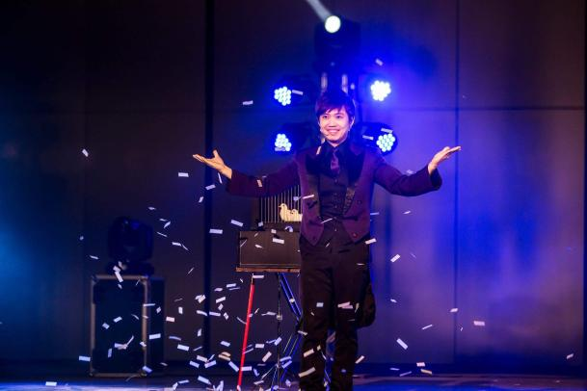
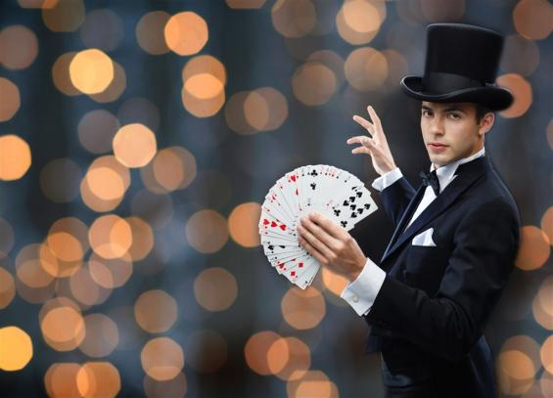
活动主体—互动区（推荐二）
互动区——魔术表演
活动现场邀请魔术嘉宾进行演出，活跃氛围聚集人气提升来访数量及体验，提升后续“老带新”商铺成交的比例。

Slide 34
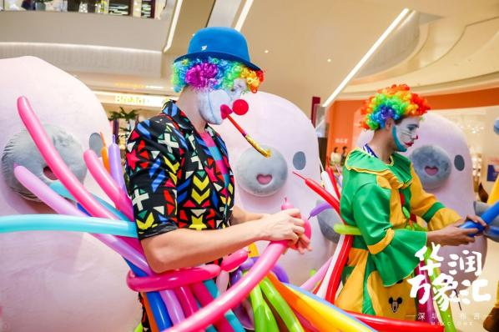
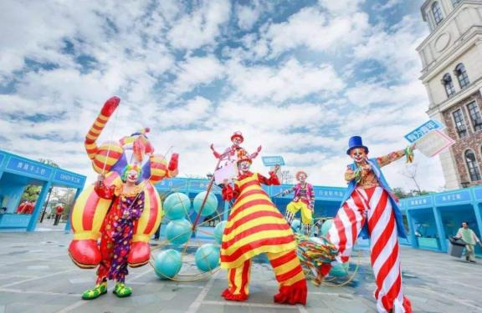
活动主体—互动区（推荐三）
互动区——小丑互动
活动现场邀请小丑进行演出互动，活跃氛围聚集人气提升来访数量及体验，提升后续“老带新”商铺成交的比例。

Slide 35
+
05
方案附录

Slide 36

疫 情 防 控 预 案
P H O T O G R A P H Y
环境消毒
活动前专人负责所有活动区域的消毒、清扫工 作，保证活动场景的安全性。
每场活动后，安排专人负责活动空间及相关道
具陈设的逐一消毒处理，保证活动安全。
人员管控
所有参与活动人员，都将统一安排多个检疫安 全点，有专人负责体温及通行码的检验，并设 置基础消毒措施，对到场的来宾进行简单消毒。
要求所有现场参与的顾客必须佩带口罩进入活 动场地。

Slide 37
极 端 天 气 预 案
P H O T O G R A P H Y
活动现场准备遮阳伞融合现场设计，针对日间活动遮阳。
每周活动至少前三天查看活动当天天气预告，如遇阴雨天，将 调解万象城将场地内懒人沙发等不防水设备收进库房或灵活挪 到其他可遮雨位置。
提前购买一次性雨衣、防水布等物料，活动当中如遇突然降雨， 将最大程度协调顾客疏散，将不防水物料进行快速撤离。
如遇大风等极端天气，首先安排工作人员将现场顾客引入室内 进行暂避，同时安排工人第一时间切断一切电源，撤出伞棚等 装置，保证顾客安全。

Slide 38
区 域 管 控 预 案
P H O T O G R A P H Y
活动现场所有顾客须有次序互动，安排工作人员现场督导，避免现场拥挤；
活动前对活动场地内所有供电线路、灯光照明线路和音响设备进行彻底检查，避免电器设备存在漏电的隐患；并在活动期间安排专人进行巡视，保证活动期间的正常使用;
活动前，要配备应急药品和相关物品，轻者就地处置，及时将伤者或病者送医院救治，伤情严重时应立即拨打急救电话（120）求救，重病者送医院;
舞台表演开始时，严禁现场非工作人员靠近设备电源及舞台后方，现场将采用一米线将活动区域及工作区域进行严格划分，同时安排巡场工作人员在演 艺环节进行实时检查及人群活动引导，避免发生意外。
活动期间，要禁止外来人员进入工作区域，若有滋事者，现场工作人员有权驱赶，并拨打110报警。活动途中有打架斗殴或其他争吵时现场工作人员应 立即制止，必要时拨打110报警请求帮助;
发生火灾时，立即切断电源，停止一切运转设备；并开启所有通道，保证现场四周疏散通道的流畅，组织人员有次序的从安全通道疏散，并及时向相关 负责人汇报；现场负责人立即组织人员利用现有的消防设备进行灭火，控制火源继续蔓延。同时，根据火势情况拨打火警电话（119），报告着火地点火 势情况。并进行现场警戒，等消防人员进行扑救。

Slide 39




EHS保障方案
对于活动执行一直以业内高标准、高品质作为不懈追求。鉴于此，为保证活动执行达到预期效果，现提供《EHS保
障方案》以作现场执行指导原则。我方将依据此标准，在活动执行中对各个环节严格把控， 避免出现不符合质量要求的问题， 通过双方的共同努力， 呈现出完美的活动现场。
1、有搭建物料符合规定防火等级（B1级以上），木质结构做防火处理
2、装置、过线槽等不遮挡防火卷帘
3、装置、过线槽等不遮挡紧急疏散指示灯（包括灯的连线）
4、活动多天搭建，加设围挡，整理好物料，并用整块灰色不透光布完全遮挡。
5、地面铺地胶应保证揭掉后无留胶。
6、活动现场桌子必须有适当颜色的桌布，且将桌子全部包裹，不能露出腿。
7、搭建舞台时，尽量将线缆藏于舞台下、地胶下。若台上线缆过多，使用过线槽。
8、活动物料应保证干净整洁无褶皱，没有明显污渍、褶皱等。包含但不限于座椅 套、桌布、演员服装等。
9、如遇借用库房情况，严格遵守使用规定，保证库房整洁，电线不可乱搭， 必要时应使用过线槽及黄黑胶条。
10、装置的锐角需做防护处理，打磨倒角或加装防撞垫。
11、如商场天棚有消防水炮，灯光避免直射、扫射到消防水炮，以免发生喷水事故
12、施工、彩排及活动期间工作人员不在场内吸烟、饮酒、吃饭、睡觉、换衣、追 逐打闹、闲聊天、玩手机、随意 回答媒体问题、迟到早退、与顾客发生冲突。

Slide 40

EHS：施工及电源安全
施工脚手架作业，员工系安全绳
现场电源接线图

